Slide 1
Государственное бюджетное образовательное учреждение города Москвы «Школа № 1279 «Эврика»
Отчет по самообразованию воспитателя группы № 49 Прохоровой
Ольги Анатольевны

Slide 2
Тема
«Театрализованная деятельность как средство развития креативной личности»

Slide 3
Цель
Повышение профессионального уровня знаний, мастерства в формировании творческой личности ребенка средствами театральной деятельности.

Slide 4
Задачи
- Подобрать и систематизировать материал по театрализованной деятельности в соответствии с ФГОС дошкольного образования.
- Изучить подобранную методическую литературу
- Разработать преобразование развивающей предметно-пространственной среды для театральной деятельности детей.
- Создать собственную базу лучших сценариев, театрализованных игр, этюдов и т д.
- Разработать и оформить в виде информационных листов, папок – передвижек материалы для родителей
- Заинтересовать родителей перспективами развития театрализованной деятельности детей, вовлечь их в жизнь детского сада, сделать их союзниками в своей работе.

Slide 5
Преобразование развивающей предметно-пространственной среды
Знакомство с многообразием театров
Этапы работы
Творческие игры и упражнения
Создание картотек
Работа с родителями

Slide 6
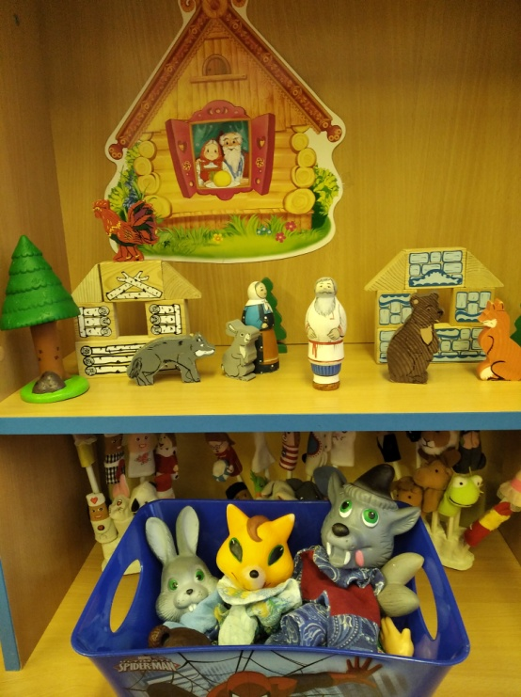
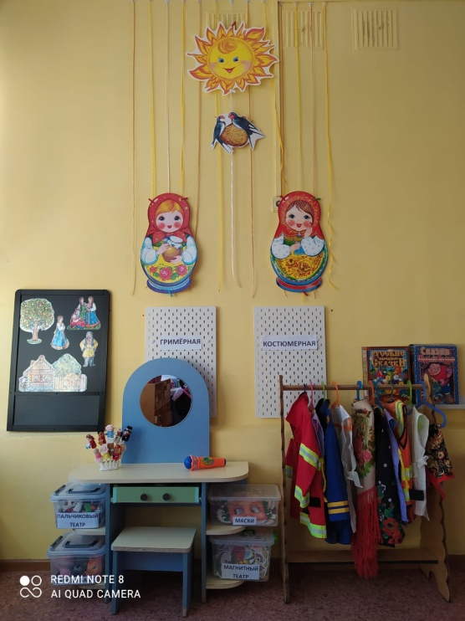
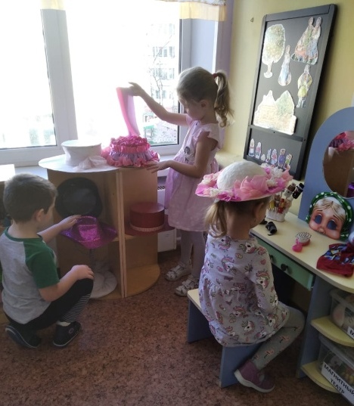
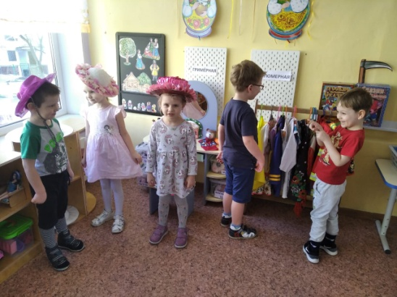
Преобразование развивающей предметно-пространственной среды для театральной деятельности детей
Даже небольшое преобразование ППС привело к большой заинтересованности детей.
Ребята с удовольствием перевоплощаются, меняя маски, костюмы, шляпки и тд., это способствует раскрытию творческих способностей и развитию креативного потенциала каждого ребенка.
Было
Стало

Slide 7
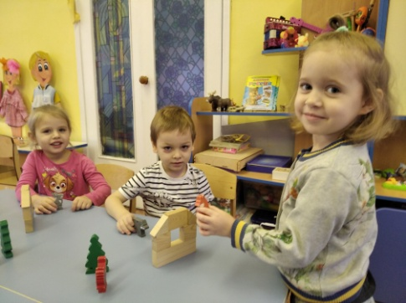
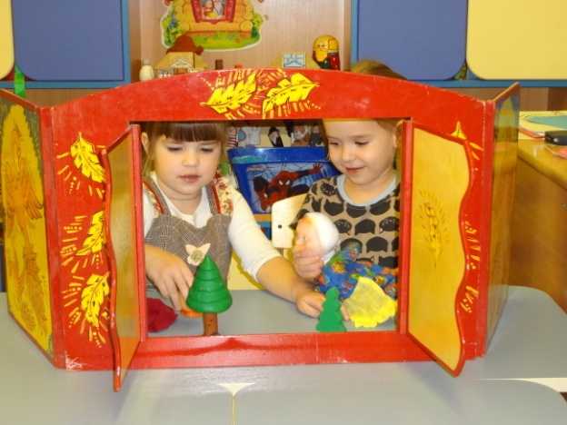
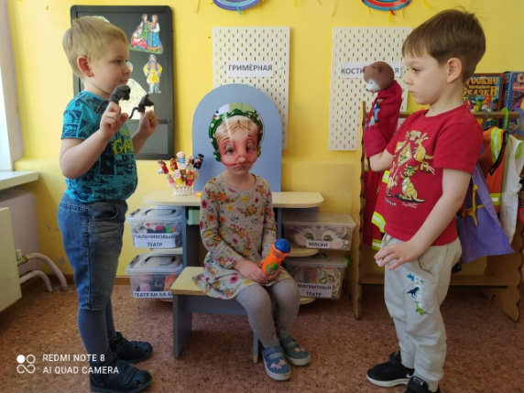
Знакомство с многообразием театров

Slide 8
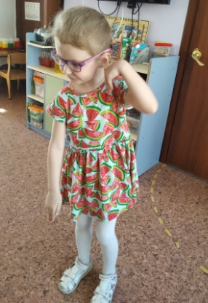
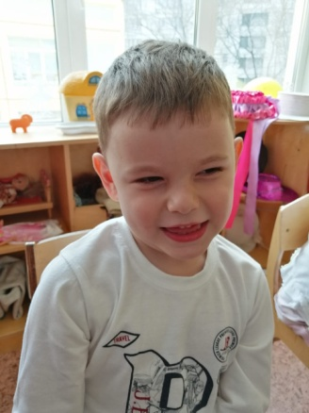
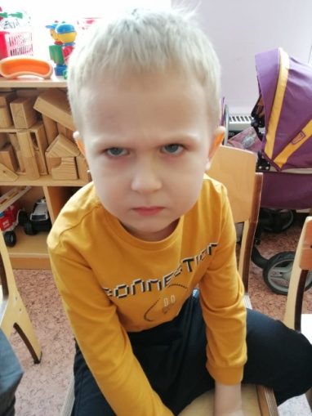
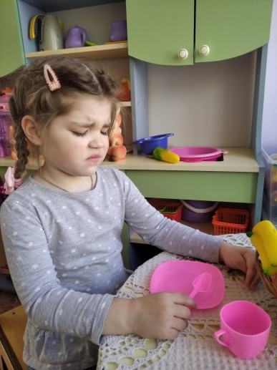
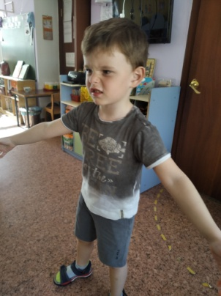
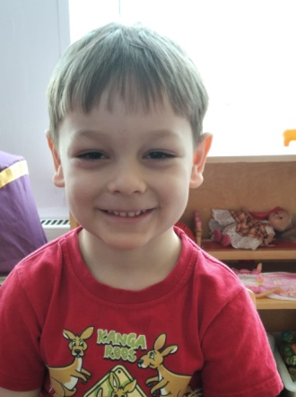
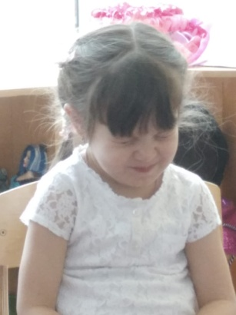
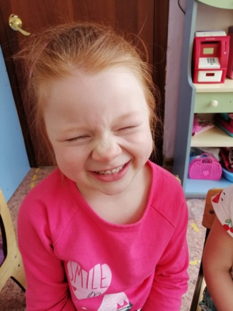
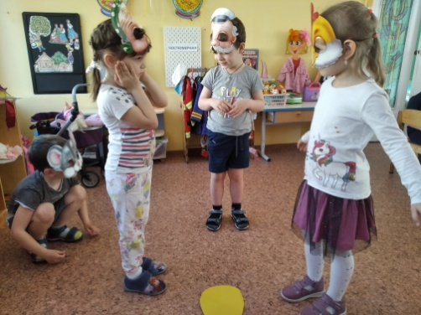
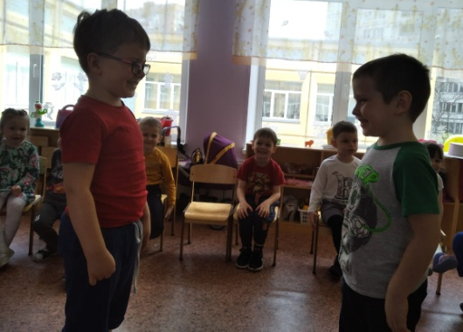
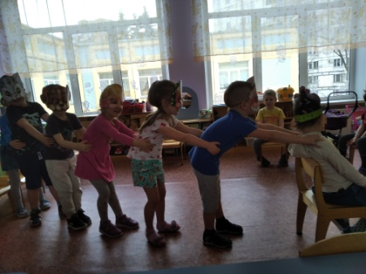
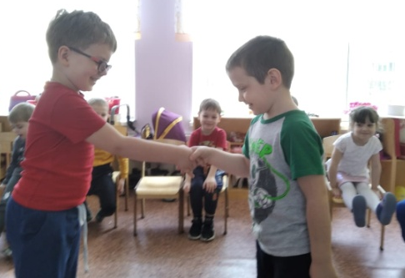
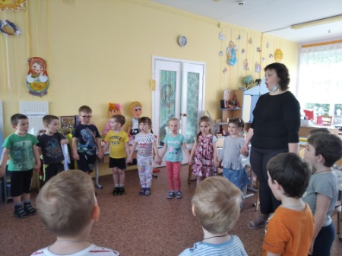
Творческие игры и упражнения
- упражнения по дикции;
игры-превращения;
упражнения на развитие мимики, детской пластики,
театральные этюды;
обыгрывание сказок
инсценировки

Slide 9
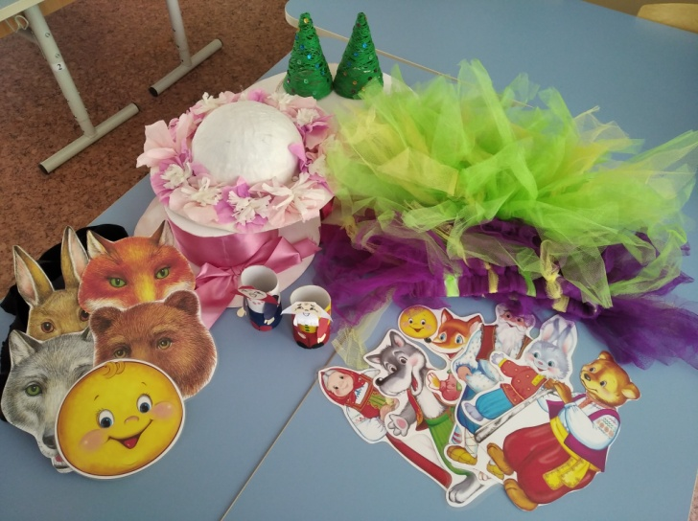
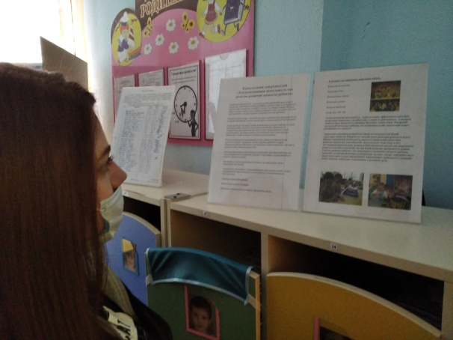
Работа с родителями
консультации
помощь в изготовлении костюмов и декораций
«Театрализованные этюды как средство формирования социальных навыков у
детей дошкольного возраста»
Благодаря родителям наш театральный уголок постоянно пополняется: шляпки, юбочки, накидки, короны и т д,
а также магнитный театр, театральные ободки, персонажи для настольного театра.
«Значение театральной деятельности в развитии детей дошкольного возраста»
«Театрализованная деятельность как средство развития личности ребенка».

Slide 10
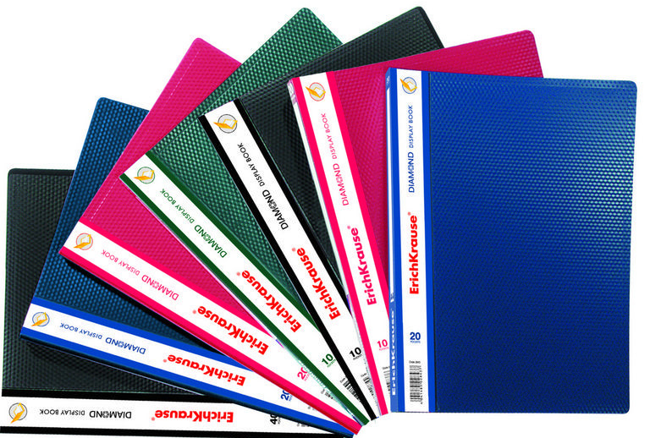
Картотеки
Сценарии
Театрализованные игры
Этюды на выразительность жестов
Этюды на выражение основных эмоций
Игровые ситуации
Этюды на выражение основных эмоций

Slide 11
Изученная литература
1.Агапова И. А. Давыдова М. А. Театральные занятия и игры в детском саду М. 2010.
2.Антипина Е. А. Театрализованные представления в детском саду. М. 2010.
3.Вакуленко Ю. А, Власенко О. П. Театрализованные инсценировки сказок в детском саду. Волгоград 2015.
4.Веракса Н. Е, Комарова Т. С, Васильева М. А, От рождения до школы: примерная основная общеобразовательная программа воспитания и обучения в детском саду, М, «Мозаика-синтез» 2012.
5.Крюкова С. В. Слободяник Н. П. Удивляюсь, злюсь, боюсь, хвастаюсь и радуюсь. М. «Генезис» 2000.
6.Маханева М. Д. Занятия по театрализованной деятельности в детском саду. М. 2009.
7Щеткин А. В. Театральная деятельность в детском саду для занятий с детьми 4-5 лет. г. Москва. Издательство Мозаика-синтез 2010г.

Slide 12
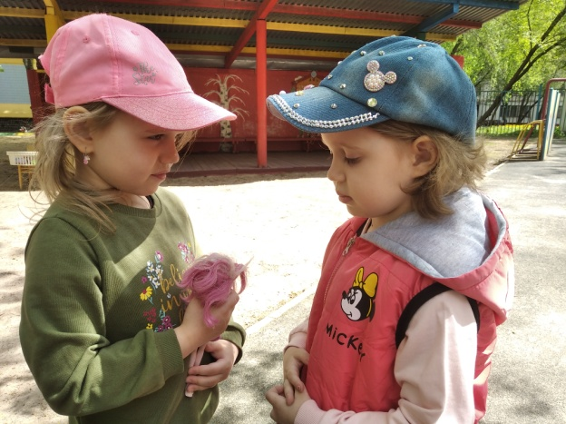
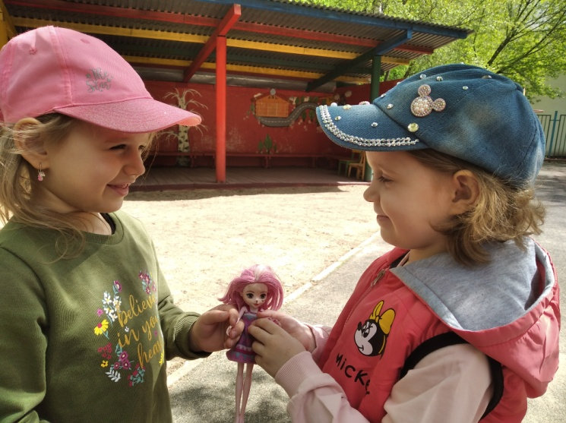
Полученные результаты
За прошедший год, благодаря интенсивной работе по развитию креативной личности ребенка, у детей появилась возможность проявить свои таланты: выдумывать, фантазировать, воплощать свои фантазии в реальные образы.
Стала развиваться связная речь, произошло обогащение словаря, что способствовало формированию и развитию коммуникативных навыков.

Slide 13
Планы на следующий год
Совершенствовать творческие способности для развития креативного потенциала каждого ребенка
Продолжить работу по пополнению атрибутов для театрализованного уголка совместно с родителями
Думаю над темой по самообразованию (возможно оставлю эту же)

